Slide 1
Review of PERF-NET
2017305045
염동빈

Slide 2
PERF-NET Pose Empowered RGB-Flow Net
1. 아이디어
Action Dataset이 인간 중심적인 경향이 있음
명시적인 포즈 신호가 있으면, raw pixel이나 flow 추론이 더 간단할 수 있음
Two-stream Framework에 third input stream을 추가
based on human pose estimated from each frame by rendering pose on input RGB frames

Slide 3
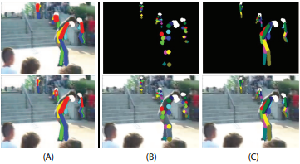
PERF-NET Pose Empowered RGB-Flow Net
2. 모델 구조 : 포즈 표현 방법
포즈 추정을 위해 *PoseNet으로 17개의 pose key point를 추출함
PoseNet : COCO 데이터셋으로 사전 학습된 ResNet backbones
포즈를 프레임으로 렌더링하는 방식을 아래와 같이 고려
Dots vs bars
Fine vs coarse-grained coloring
Uniform vs ratio aware line thickness
On Black Background vs RGB Frame
실험결과를 통해 알 수 있음

Slide 4
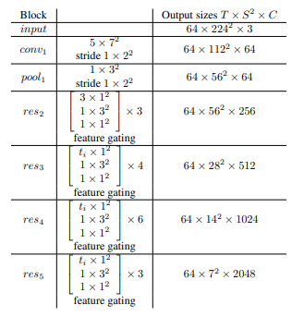
PERF-NET Pose Empowered RGB-Flow Net
2. 모델 구조 : Backbone Architecture
R3D50-G(일부 Conv kernel이 확장된 3D버전 ResNet50 기반 아키텍처) 사용
temporal 차원에서 모든 max pooling 연산 제거
→ 모든 레이어에서 temporal 다운 샘플링 적용이 성능 저하에 영향
각 residual block 뒤에 feature gating module 추가
* feature gating : context를 기반으로 채널에 weight를 재부여하는 self-attention mechanism
pose를 input stream으로의 사용하는 해당 논문의 방법론에서
Backbone 선택에 특별히 의존하지 않음
그래서 최신 S3D-G backbone을 사용한 실험 결과 또한 도출
R3D50-G

Slide 5
PERF-NET Pose Empowered RGB-Flow Net
2. 모델 구조 : pose stream 융합 방식
pose stream을 통해 얻을 수 있는 예측을 RGB, Flow stream의 예측과의 융합
표준적인 방식인 Late fusion은 3D ConvNet을 여러 번 실행해야 하기 때문에 정확하지만 느림
→ 대안으로 PERF-NET에서는 Multi-teacher distillation 방식을 사용하였음
Multi-teacher distillation을 사용하면 최종 모델이 추론 시(at test time)에는 RGB 입력 만을 요하지만,
학습 시(at training time)에는 RGB, Flow, Pose 모든 양식(modalities)이 유용할 수 있음

Slide 6
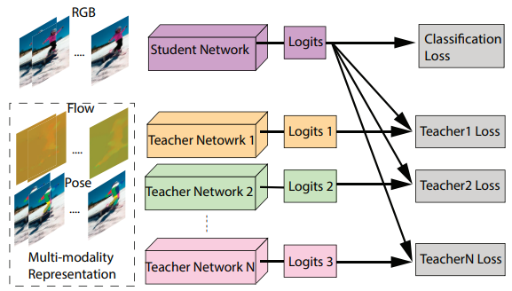
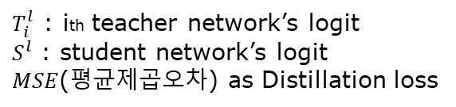
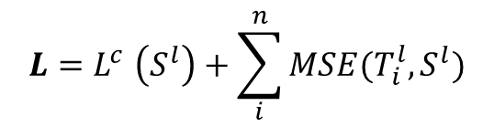
PERF-NET Pose Empowered RGB-Flow Net
2. 모델 구조 : Distillation을 통한 다중 스트림 융합
RGB, flow, pose 각각을 기반으로 3개의 모델이 학습되었다고 가정함
*D3D의 접근방식을 자연스럽게 확장하여 multi distillation loss를 처리할 수 있도록 함
D3D : Distillation techniques를 사용하여 temporal stream을 갖는 이점을 캡처하는 RGB 전용 모델
예를 들어 Stroud는 spatial stream을 입력으로 받아 student model을 학습시켰고, temporal stream 입력에 대해 학습된 teacher model의 결과와 비교하는
additional distillation loss를 추가
공동적으로 줄여야 할 Total loss는 student model이 각 teacher network로부터 logit들을 모방하도록 장려함과 동시에
backpropagation를 통해 groundtruth labels로부터 loss를 최소화함
$$L{=L}^{c}\left(S^{l}\right)+\sum_{i}^{n}{MSE(T_{i}^{l},S^{l}})$$
$T_{i}^{l}$ : ith teacher network’s logit
$S^{l}$ : student network’s logit
$MSE$(평균제곱오차) as Distillation loss
해당 손실 함수는 통합손실(Unified loss) 이라 불리는 모든 teacher가 생성한 로짓들의 합에 대한
회귀에 의해 student가 표준 후기 융합 모델을 직접 모방하도록 학습시키는 자연스러운 대안과 구별됨
separate loss : teacher network에 대응하는 각각의 로짓으로 계산된 loss
Unified loss : 모든 teacher network의 로짓들의 합에 따라 계산되고 회귀 손실에 더해지는 loss

Slide 7
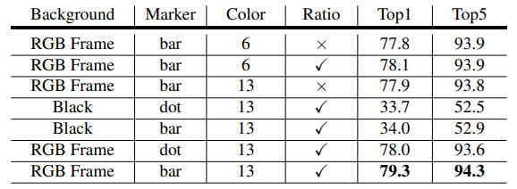
PERF-NET Pose Empowered RGB-Flow Net
3. 실험 결과 : Table2. Pose stream results using R3D50-G on Kinetics-600
결과
검은 배경에서의 포즈 렌더링은 RGB 프레임에서의 포즈 렌더링에 비해 현저히 낮은 정확도를 보여줌
→ 신체의 50%보다 많은 부분이 action training 사례에서 꽤 많기 때문이라고 주장하고,
RGB 프레임에서의 렌더링은 풍부한 context를 제공하고 포즈가 없는 프레임에서도 유용한 단서를 학습함
막대와 점 표현에 있어서는 막대가 더 나은 정확도를 보여줌
→ 막대가 관절 연결에 대한 더 많은 기하학적 정보를 제공하기 때문이라고 생각
비율 인식 선 두께를 적용한 세밀한 색상구성표를 사용하는 렌더링이 가장 높은 정확도를 달성함
→ 세밀한 포즈 렌더링은 자세한 몸의 관절 연결을 제공할 수 있음(풀업, 허그, 던지기는 관절 연결으로부터 도움이 됨)
→ 비율 인식 선 두께는 포즈 스스로 단체 행동에 대한 유용한 힌트를 주는 상대적인 거리에 대한 정보를 제공함

Slide 8
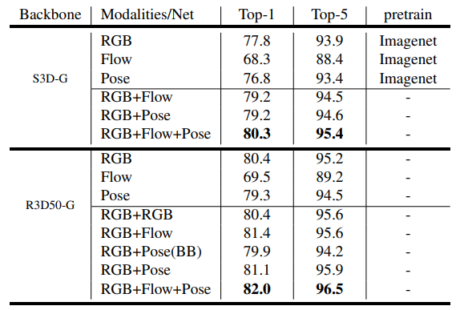
PERF-NET Pose Empowered RGB-Flow Net
3. 실험 결과 : Table3. Late Multi-Stream Fusion Results on Kinetics-600
결과
S3D-G, R3D50-G 모두 추가 양식을 통합하여 항상 성능 향상을 달성함
→ pose stream의 추가는 항상 이점이 있음
2개의 RGB 단독 모델(RGB+RGB)이 주목할만한 향상을 이끌어내지 않음
→ pose stream의 추가로 얻는 이점이 단순히 두 모델의 앙상블 효과가 아님
pose stream을 추가하는 것이 항상 RGB, RGB+Flow에 보완적인 이득이 도입됨을 보여줌

Slide 9
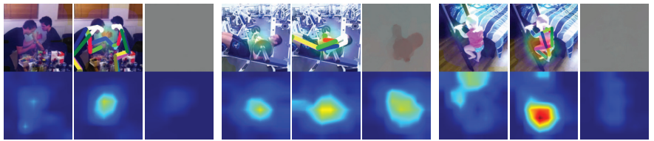
PERF-NET Pose Empowered RGB-Flow Net
3. 실험 결과 : Figure5. RGB, pose, flow and Corresponding response map
RGB pose flow
RGB pose flow
RGB pose flow
First Row : pose model은 올바르고, RGB와 Flow model이 올바르지 못한 사례
왼쪽의 예(팔씨름) : pose는 팔씨름 하고있는 손 부분에서 가장 많이 응답. 움직임이 거의 없어 flow 정보가 없고, RGB는 배경 요소로 인해 산만해질 수 있음
→ pose는 손과 손의 상호 작용에 명확한 신호를 제공할 수 있음
중간의 예(윗몸일으키기) : RGB, Flow model은 이미지의 바벨 부분에 초점을 맞춰 올바르게 분류하기 어려움
→ pose는 신체의 구성 전체를 보게 하여 벤치 프레스가 아니라 윗몸일으키기를 결정할 수 있도록 함
오른쪽 예(사다리타기) : pose는 등반하는 다리에 집중을 시켜, 표준적인 RGB, flow 양식에 유용한 보완 신호를 제공

Slide 10
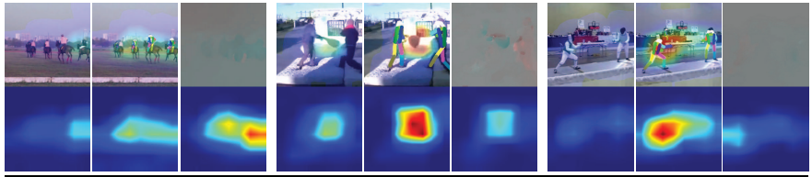
PERF-NET Pose Empowered RGB-Flow Net
3. 실험 결과 : Figure5. RGB, pose, flow and Corresponding response map
RGB pose flow
RGB pose flow
RGB pose flow
Second Row : 모든 양식(RGB, pose, flow)이 예측을 올바르게 만드는 사례
→ 응답맵에서 3가지 양식 대부분 비슷한 위치에 초점을 맞추고 있음
왼쪽의 예(폴로) : pose는 전체 선수 그룹에 더 집중하는데 도움이 되고, RGB와 flow는 오른쪽 사람에게 더 많은 가중치를 둠
→ 오른쪽 사람의 동작이 커서 더 큰 가중치가 주어졌다고 추측
중간의 예(베개싸움) : pose는 베개 부분에서 응답이 더 큼
→ 포즈와 팔의 방향을 보며 두 사람간의 상호작용에 대한 추가적인 정보를 학습할 수 있을 것
오른쪽 예(검술) : pose stream이 왼쪽 사람에게 더 초점을 맞춘 검술을 보여줌

Slide 11
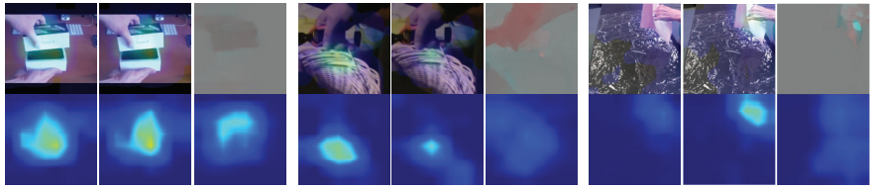
PERF-NET Pose Empowered RGB-Flow Net
3. 실험 결과 : Figure5. RGB, pose, flow and Corresponding response map
RGB pose flow
RGB pose flow
RGB pose flow
Third Row : Pose가 감지되지 않은 사례
RGB가 여전히 pose stream을 통해 사용할 수 있기 때문에 포즈 기반 모델이 여전히 합리적인 좋은 응답을 학습할 수 있음

Slide 12
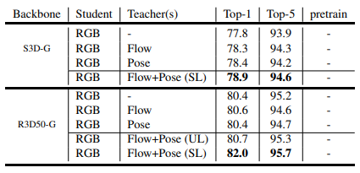
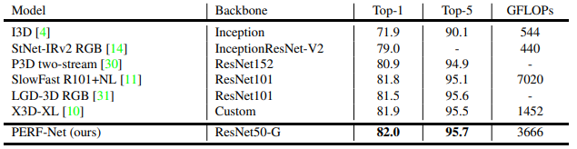
PERF-NET Pose Empowered RGB-Flow Net
3. 실험 결과 : Table4. Result on Kinetics-600 distillation &
Table5. Comparison with the state-of-the-art on Kinetics 600
*SL : Seperate Loss
*UL : Unified Loss
결과
Table 4 : 최종 RGB 전용 모델인 PERF-Net이 최신기술을 능가하는 82%의 정확도를 달성함
→ Separate loss를 사용하여 flow와 pose를 distilling 시킨 RGB가, single modality training 이상으로 향상될 수 있음
Table 4 : SL(Separate Loss)가 UL(Unified Loss)보다 더 높은 정확도를 달성함
Table 5 : PERF-NET이 더 얕은 수준의 ResNet50-G net을 사용하면서도 최신 성능을 쉽게 달성할 수 있음
→ 더 강력한 backbone을 사용하면 성능을 더 향상시킬 수 있음

Slide 13
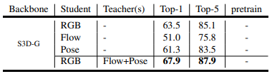
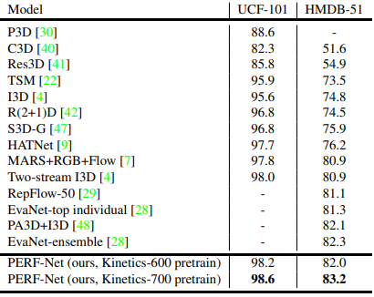
PERF-NET Pose Empowered RGB-Flow Net
3. 실험 결과 : Table6. Result on Kinetics-700 distillation &
Table7. Comparison with state-of-the-art on UCF-101 and HMDB-51
결과
Table 6 : 700개의 클래스를 사용하여 교육하면 학습 작업이 더 어려워짐
→ PERF-Net의 결과가 Kinetics-600에서 훈련된 모델에 비해 distillation에 있어 더 많은 이점을 보여줌
Table 7 : S3D-G을 갖춘 PERF-NET은 단일 스트림 모델을 사용하면서도 최고를 능가하고,
또한 두개의 앙상블 모델보다도 성능이 우수함

Slide 14
PERF-NET Pose Empowered RGB-Flow Net
4. 결론 : 포즈 렌더링을 비디오 인식 모델에 효과적으로 통합하여 행동 인식에 도움이 되는 방법 제시
인간 포즈 양식과 제안된 렌더링 방법으로 distillatio을 사용하여 모델이 최신 성능을 능가할 수 있는 강력한 증거를 보임
이러한 포즈 양식이 다른 영역으로 확장되기 위해 더 연구될 수 있기를 바람

